Slide 1
Online kennissessie
Aan de slag met financiële educatie in het vo en mbo

Slide 2
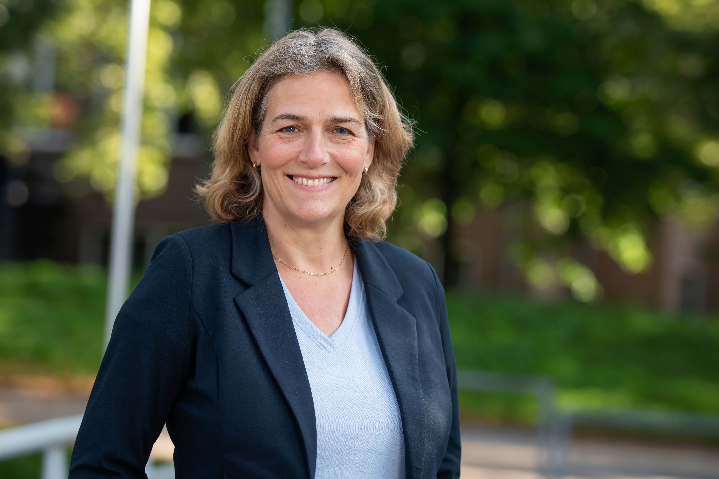
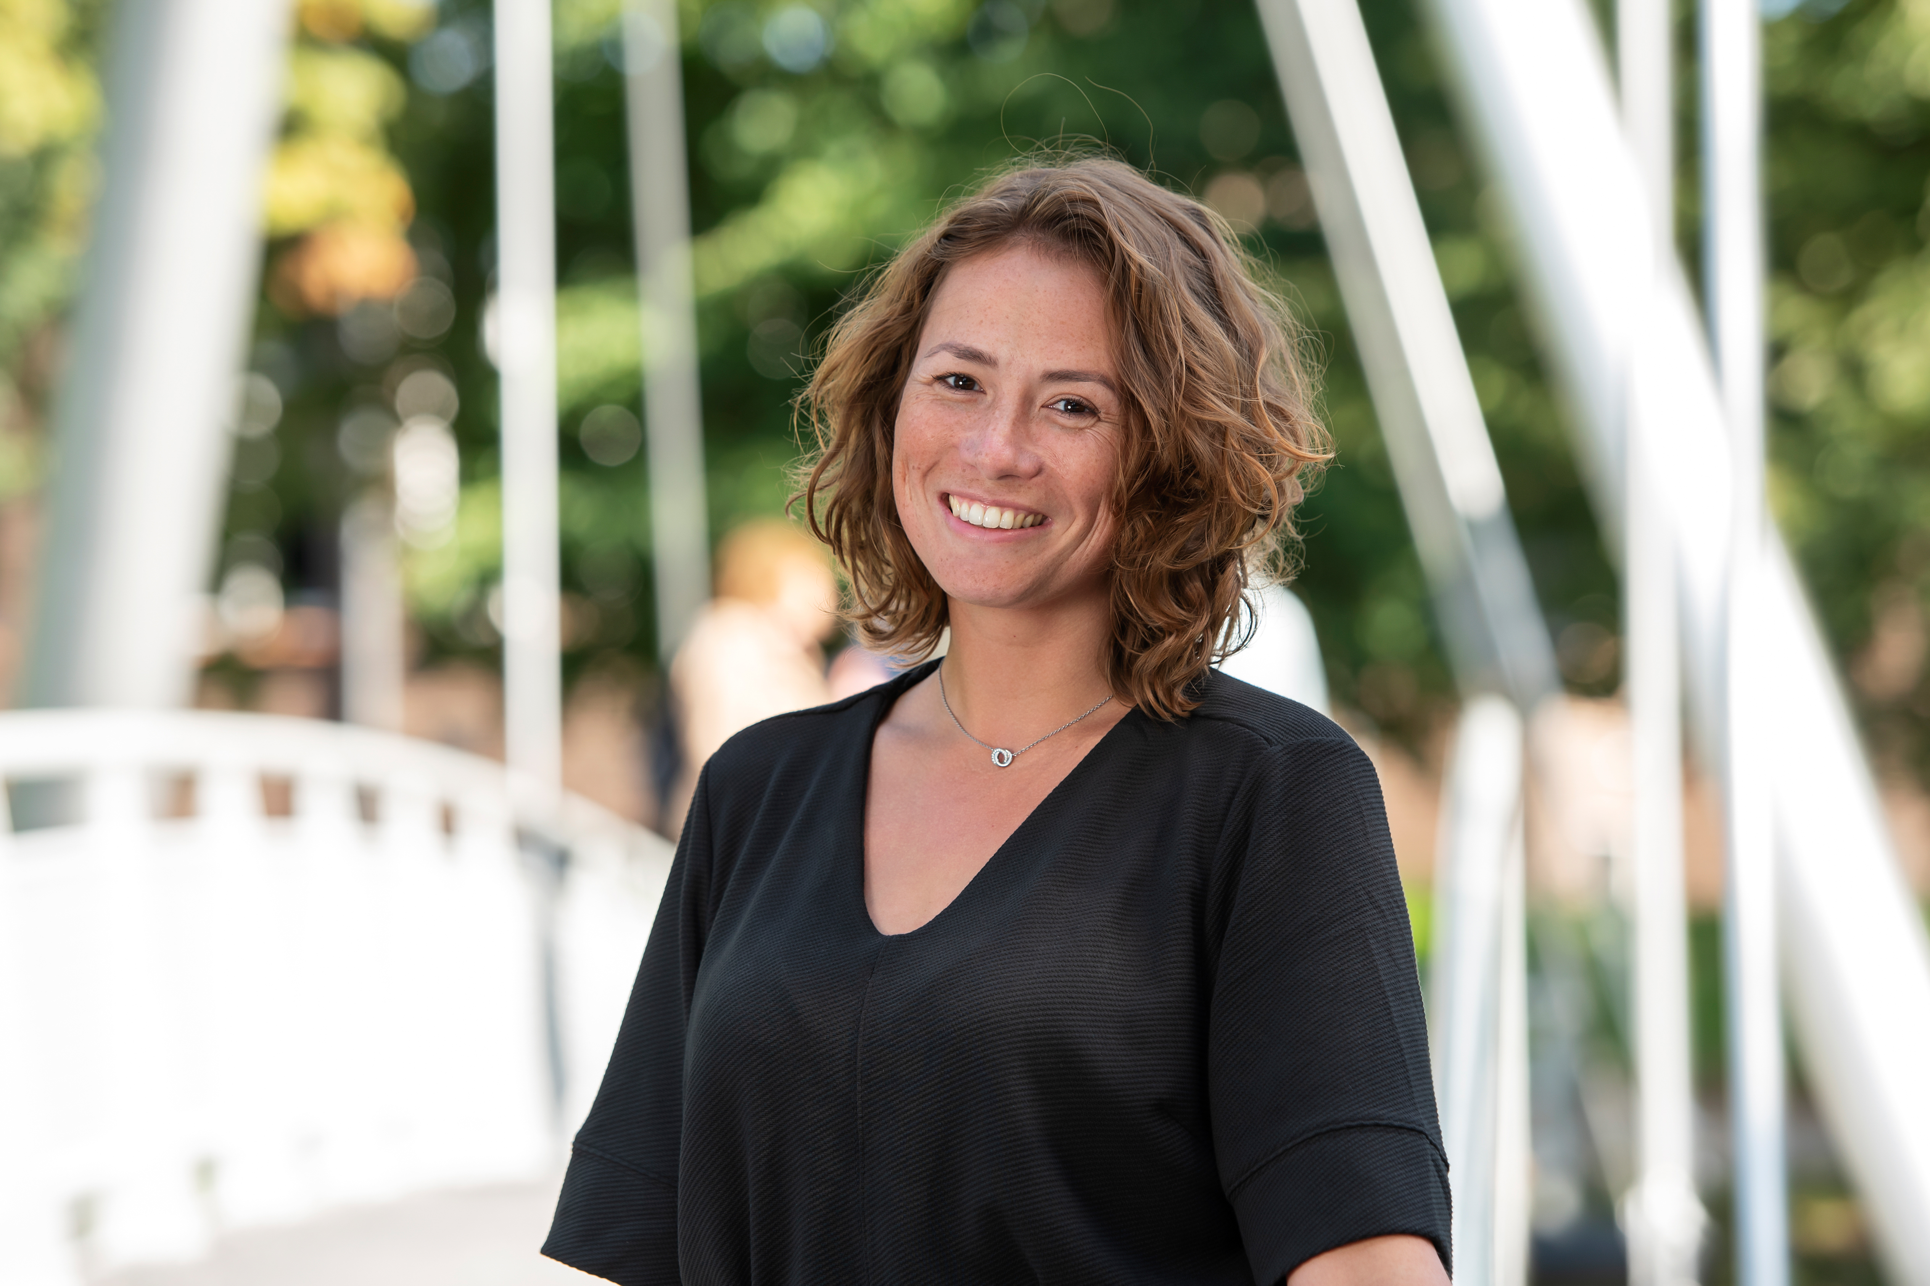
Voorstellen
Onderzoeker met expertise jongeren
Programma ontwikkelaar met specialisatie e-learning
Notes:
15.30 uur: start sessie – Jochem of Femke doet een korte introductie over Wijzer in geldzaken en de achtergrond van de kennissessies
15.35 uur: Start uitleg Programma door Shanti en Annette
15.55 uur: subgroepen gaan uit elkaar. Ieder groepje heeft een voorzitter (Shanti, Annette, 3 collega’s WIG). Per subgroepje doen maximaal 10 deelnemers mee.
De voorzitter deelt het scherm en neemt de groep mee in het Programma. Met de groep onderzoeken ze een opdracht/case (5 minuten). Daarna is gelegenheid om in de subgroep te bespreken hoe je deze informatie, en de input uit de quickscans, vertaalt naar de klas (20 minuten).
16.20 uur: Plenaire terugkoppeling door de voorzitters van de subgroepen + vragen vanuit de groep.
16.30 uur: Einde kennissessie

Slide 3
Notes:
Onderwerp van deze kennissessie
Tijdens deze kennissessie krijg je uitleg over het Programma Financiële educatie en ga je met andere docenten in gesprek over hoe je deze informatie kunt gebruiken om financiële vaardigheden in lessen aan bod kan laten komen.

Slide 4
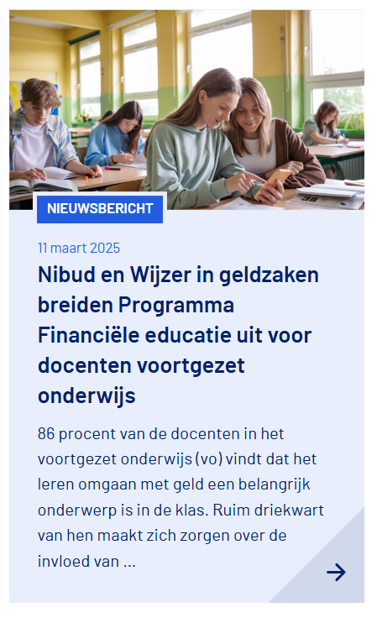
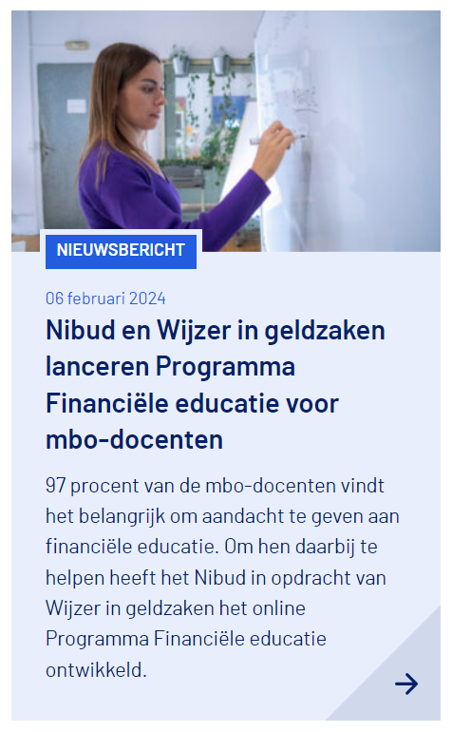
Programma Financiële educatie
In 2024 ontworpen in het kader van de subsidie die het Ministerie van Sociale Zaken en Werkgelegenheid hiervoor aan mbo-instellingen heeft vertrekt
In 2025 geactualiseerd en uitgebreid voor docenten voortgezet onderwijs
Notes:
In 2024 ontworpen in het kader van de subsidie die het Ministerie van Sociale Zaken en Werkgelegenheid hiervoor aan mbo-instellingen heeft vertrekt
In 2025 geactualiseerd en uitgebreid voor docenten voortgezet onderwijs, cijfers uit Scholierenonderzoek/Studentenonderzoek, meer ingericht op basis van de leerdoelen, meer aanbevelingen/ideeën (zoals stellingen, ander lesmateriaal)

Slide 5
Notes:
Wat is het Programma Financiële Educatie?
Ontwikkeld voor docenten in VO en MBO
Het heeft tot doel je deskundigheid als docent op het terrein van financiële educatie te bevorderen.
Het programma bevat de belangrijkste thema's en onderwerpen die thuishoren in financiële educatie.
Het biedt je een duidelijk beeld van wat vo- en mbo-studenten moeten kunnen en weten op het gebied van geldzaken.
De basis voor het programma zijn de Nibud-leerdoelen en -competenties voor financiële redzaamheid:
Voldoende inkomsten verwerven om van te leven
Geldzaken organiseren
Verantwoord besteden
Voorbereid zijn op (on)voorziene gebeurtenissen

Slide 6
Notes:
Wat biedt het programma wel/niet?
Wél:
overzicht van relevante onderwerpen,
inzicht in wat leerlingen moeten weten
Niet: geen toepassingsvormen in de vorm van kant-en-klare lessen
jij als docent bepaalt zelf hoe je de informatie verwerkt in je lessen. Het programma is ingedeeld op onderwerp. Die onderwerpen zijn gebaseerd op de Nibud-competenties en -leerdoelen.

Slide 7
Notes:
Hoe te gebruiken
Je hoeft niet alle onderwerpen integraal door te nemen voordat je begint. Je kiest zelf welke onderwerpen je nodig hebt om je lessen samen te stellen.
Je kunt de onderwerpen in het programma verkennen voor je eigen deskundigheid
of
Je laat leerlingen de Quickscan invullen en gebruikt de uitkomsten als input voor jouw lessen

Slide 8
Notes:
Quickscan
Online vragenlijst voor leerlingen/studenten (35 vragen, 5 min.)
Geeft inzicht in persoonlijke financiële redzaamheid
De student ontvangt na het invullen een persoonlijk feedbackrapport. Per vraag geven we feedback, die er op gericht is om de studenten te laten zien wat zij al ‘goed’ doen en waar ze nog mee aan de slag zouden moeten gaan.
Docenten kunnen met de quickscan op klassenniveau inzicht krijgen in de mate waarin studenten financieel redzaam zijn. Duidelijk wordt welke onderwerpen in de klas nog aandacht verdienen, zodat docenten hun lessen gericht kunnen voortzetten.

Slide 9
Nu gaan jullie zelf aan de slag!

Slide 10
Opdracht achteraf betalen
Jullie zijn allemaal economiedocent van een bovenbouwklas. Op jullie school is besloten om meer aandacht te besteden aan financiële educatie. Ook van jullie wordt verwacht dat jullie dit in jullie vak integreren.
Je hebt je leerlingen al wel de Nibud Financiële quickscan laten invullen. Er zijn een aantal thema’s die naar voren zijn gekomen waar de studenten niet zo goed op scoren. Jij gaat nu met de andere docenten binnen jouw vak aan de slag om een les te ontwikkelen over achteraf betalen.
Bespreek met elkaar in ongeveer 20 minuten hoe je dit bespreekbaar kunt maken en kunt behandelen in je lessen. Het hoeft niet helemaal uitgewerkt te zijn, gewoon in hoofdlijnen. Als basis maak je gebruik van het Programma Financiële educatie (PFE).
Notes:
De voorzitter loopt kort door het programma heen. En eindigt dan in de juiste lessen (zoeken op achteraf betalen, staat voornamelijk in veilig betaalverkeer en lenen).
Vragen om over na te denken:
Hebben jullie het onderwerp al wel eens besproken in de klas?
Zijn er leerlingen/studenten die al aan achteraf betalen doen (ook onder de 18)?
Heb je er al eens een les aan besteed in de klas? Kun je daar meer over vertellen?
Zo niet, kijk dan eens welke informatie uit het PFE je zou kunnen gebruiken
Welke informatie missen jullie nog?
Welke werkvormen werken voor jullie eigen klas?
Welke werkvormen zouden werken voor deze doelgroep?
Wat heb je nog nodig om de werkvormen uit te werken?
Zie het Word document voor een voorbeeld les ter inspiratie.
Na afloop deelt de voorzitter plenair het idee aan de andere deelnemers. Vooral de werkvormen/lesideeën. Informatie die ze missen kan direct met het Nibud gedeeld worden.

Slide 11
Opdracht zorgtoeslag
Jullie zijn allemaal economiedocent van een bovenbouwklas. Op jullie school is besloten om meer aandacht te besteden aan financiële educatie. Ook van jullie wordt verwacht dat jullie dit in jullie vak integreren.
Je hebt je leerlingen al wel de Nibud Financiële quickscan laten invullen. Er zijn een aantal thema’s die naar voren zijn gekomen waar de studenten niet zo goed op scoren. Jij gaat nu met de andere docenten binnen jouw vak aan de slag om een les te ontwikkelen over zorgtoeslag aanvragen.
Bespreek met elkaar in ongeveer 20 minuten hoe je dit bespreekbaar kunt maken en kunt behandelen in je lessen. Het hoeft niet helemaal uitgewerkt te zijn, gewoon in hoofdlijnen. Als basis maak je gebruik van het Programma Financiële educatie (PFE).
Notes:
De voorzitter loopt kort door het programma heen. En eindigt dan in de juiste lessen (zoeken op zorgtoeslag, staat voornamelijk in landelijke toeslagen en gemeentelijke regelingen).
Vragen om over na te denken:
Hebben jullie het onderwerp al wel eens besproken in de klas?
Heb je er al eens een les aan besteed in de klas? Kun je daar meer over vertellen?
Zo niet, kijk dan eens welke informatie uit het PFE je zou kunnen gebruiken
Welke informatie missen jullie nog?
Welke werkvormen werken voor jullie eigen klas?
Welke werkvormen zouden werken voor deze doelgroep?
Wat heb je nog nodig om de werkvormen uit te werken?
Zie het Word document voor een voorbeeld les ter inspiratie.
Na afloop deelt de voorzitter plenair het idee aan de andere deelnemers. Vooral de werkvormen/lesideeën. Informatie die ze missen kan direct met het Nibud gedeeld worden.

Slide 12
Opdracht online gokken
Jullie zijn allemaal economiedocent van een bovenbouwklas. Op jullie school is besloten om meer aandacht te besteden aan financiële educatie. Ook van jullie wordt verwacht dat jullie dit in jullie vak integreren.
Je hebt je leerlingen al wel de Nibud Financiële quickscan laten invullen. Er zijn een aantal thema’s die naar voren zijn gekomen waar de studenten niet zo goed op scoren. Jij gaat nu met de andere docenten binnen jouw vak aan de slag om een les te ontwikkelen over online gokken.
Bespreek met elkaar in ongeveer 20 minuten hoe je dit bespreekbaar kunt maken en kunt behandelen in je lessen. Het hoeft niet helemaal uitgewerkt te zijn, gewoon in hoofdlijnen. Als basis maak je gebruik van het Programma Financiële educatie (PFE).
Notes:
De voorzitter loopt kort door het programma heen. En eindigt dan in de juiste lessen (zoeken op online gokken, staat voornamelijk in verleidingen & weerbaarheid).
Vragen om over na te denken:
Hebben jullie het onderwerp al wel eens besproken in de klas?
Zijn er leerlingen/studenten die al aan online gokken doen (ook onder de 18)?
Heb je er al eens een les aan besteed in de klas? Kun je daar meer over vertellen?
Zo niet, kijk dan eens welke informatie uit het PFE je zou kunnen gebruiken
Welke informatie missen jullie nog?
Welke werkvormen werken voor jullie eigen klas?
Welke werkvormen zouden werken voor deze doelgroep?
Wat heb je nog nodig om de werkvormen uit te werken?
Zie het Word document voor een voorbeeld les ter inspiratie.
Na afloop deelt de voorzitter plenair het idee aan de andere deelnemers. Vooral de werkvormen/lesideeën. Informatie die ze missen kan direct met het Nibud gedeeld worden.

Slide 13
Plenaire terugkoppeling
Per groepje krijgen jullie van de voorzitter kort (1 minuut) een samenvatting van de ideeën die zijn besproken in de groep.
Notes:
Nog vragen of er behoefte is aan directe verwijzingen naar aanbod op geldlessen.nl.

Slide 14
Laat binnen jullie school/organisatie weten dat het er is
Zoek elkaar op om ermee aan de slag te gaan
Deel jullie ontwikkelde lessen
Geef jullie feedback door via opleidingen@nibud.nl
Notes:
Hopelijk hebben we jullie een beeld kunnen geven van de mogelijkheden
Na afloop van de kennissessie delen we de presentatie en een korte terugblik naar de bijeenkomst met de deelnemers en wordt er een enquête rondgestuurd.

